Slide 1

Автоматическая Система Полива
Растений
Выполнил: Сериков Василий
Группа: Б03-102

Slide 2




Часто забываем поливать домашние растения
Проблемы
Имеем большое количество различных растений
Долгое время находимся вне дома

Slide 3
Полив настроенный на определенные промежутки время
Решения
Поддержка полива нескольких различных растений
Питание от БП 5В Использование любой емкости для водой

Slide 4

Модель устройства
На корпусе пользователю доступны ЖК-экран, энкодер, порт micro-usb для питания.

Slide 5
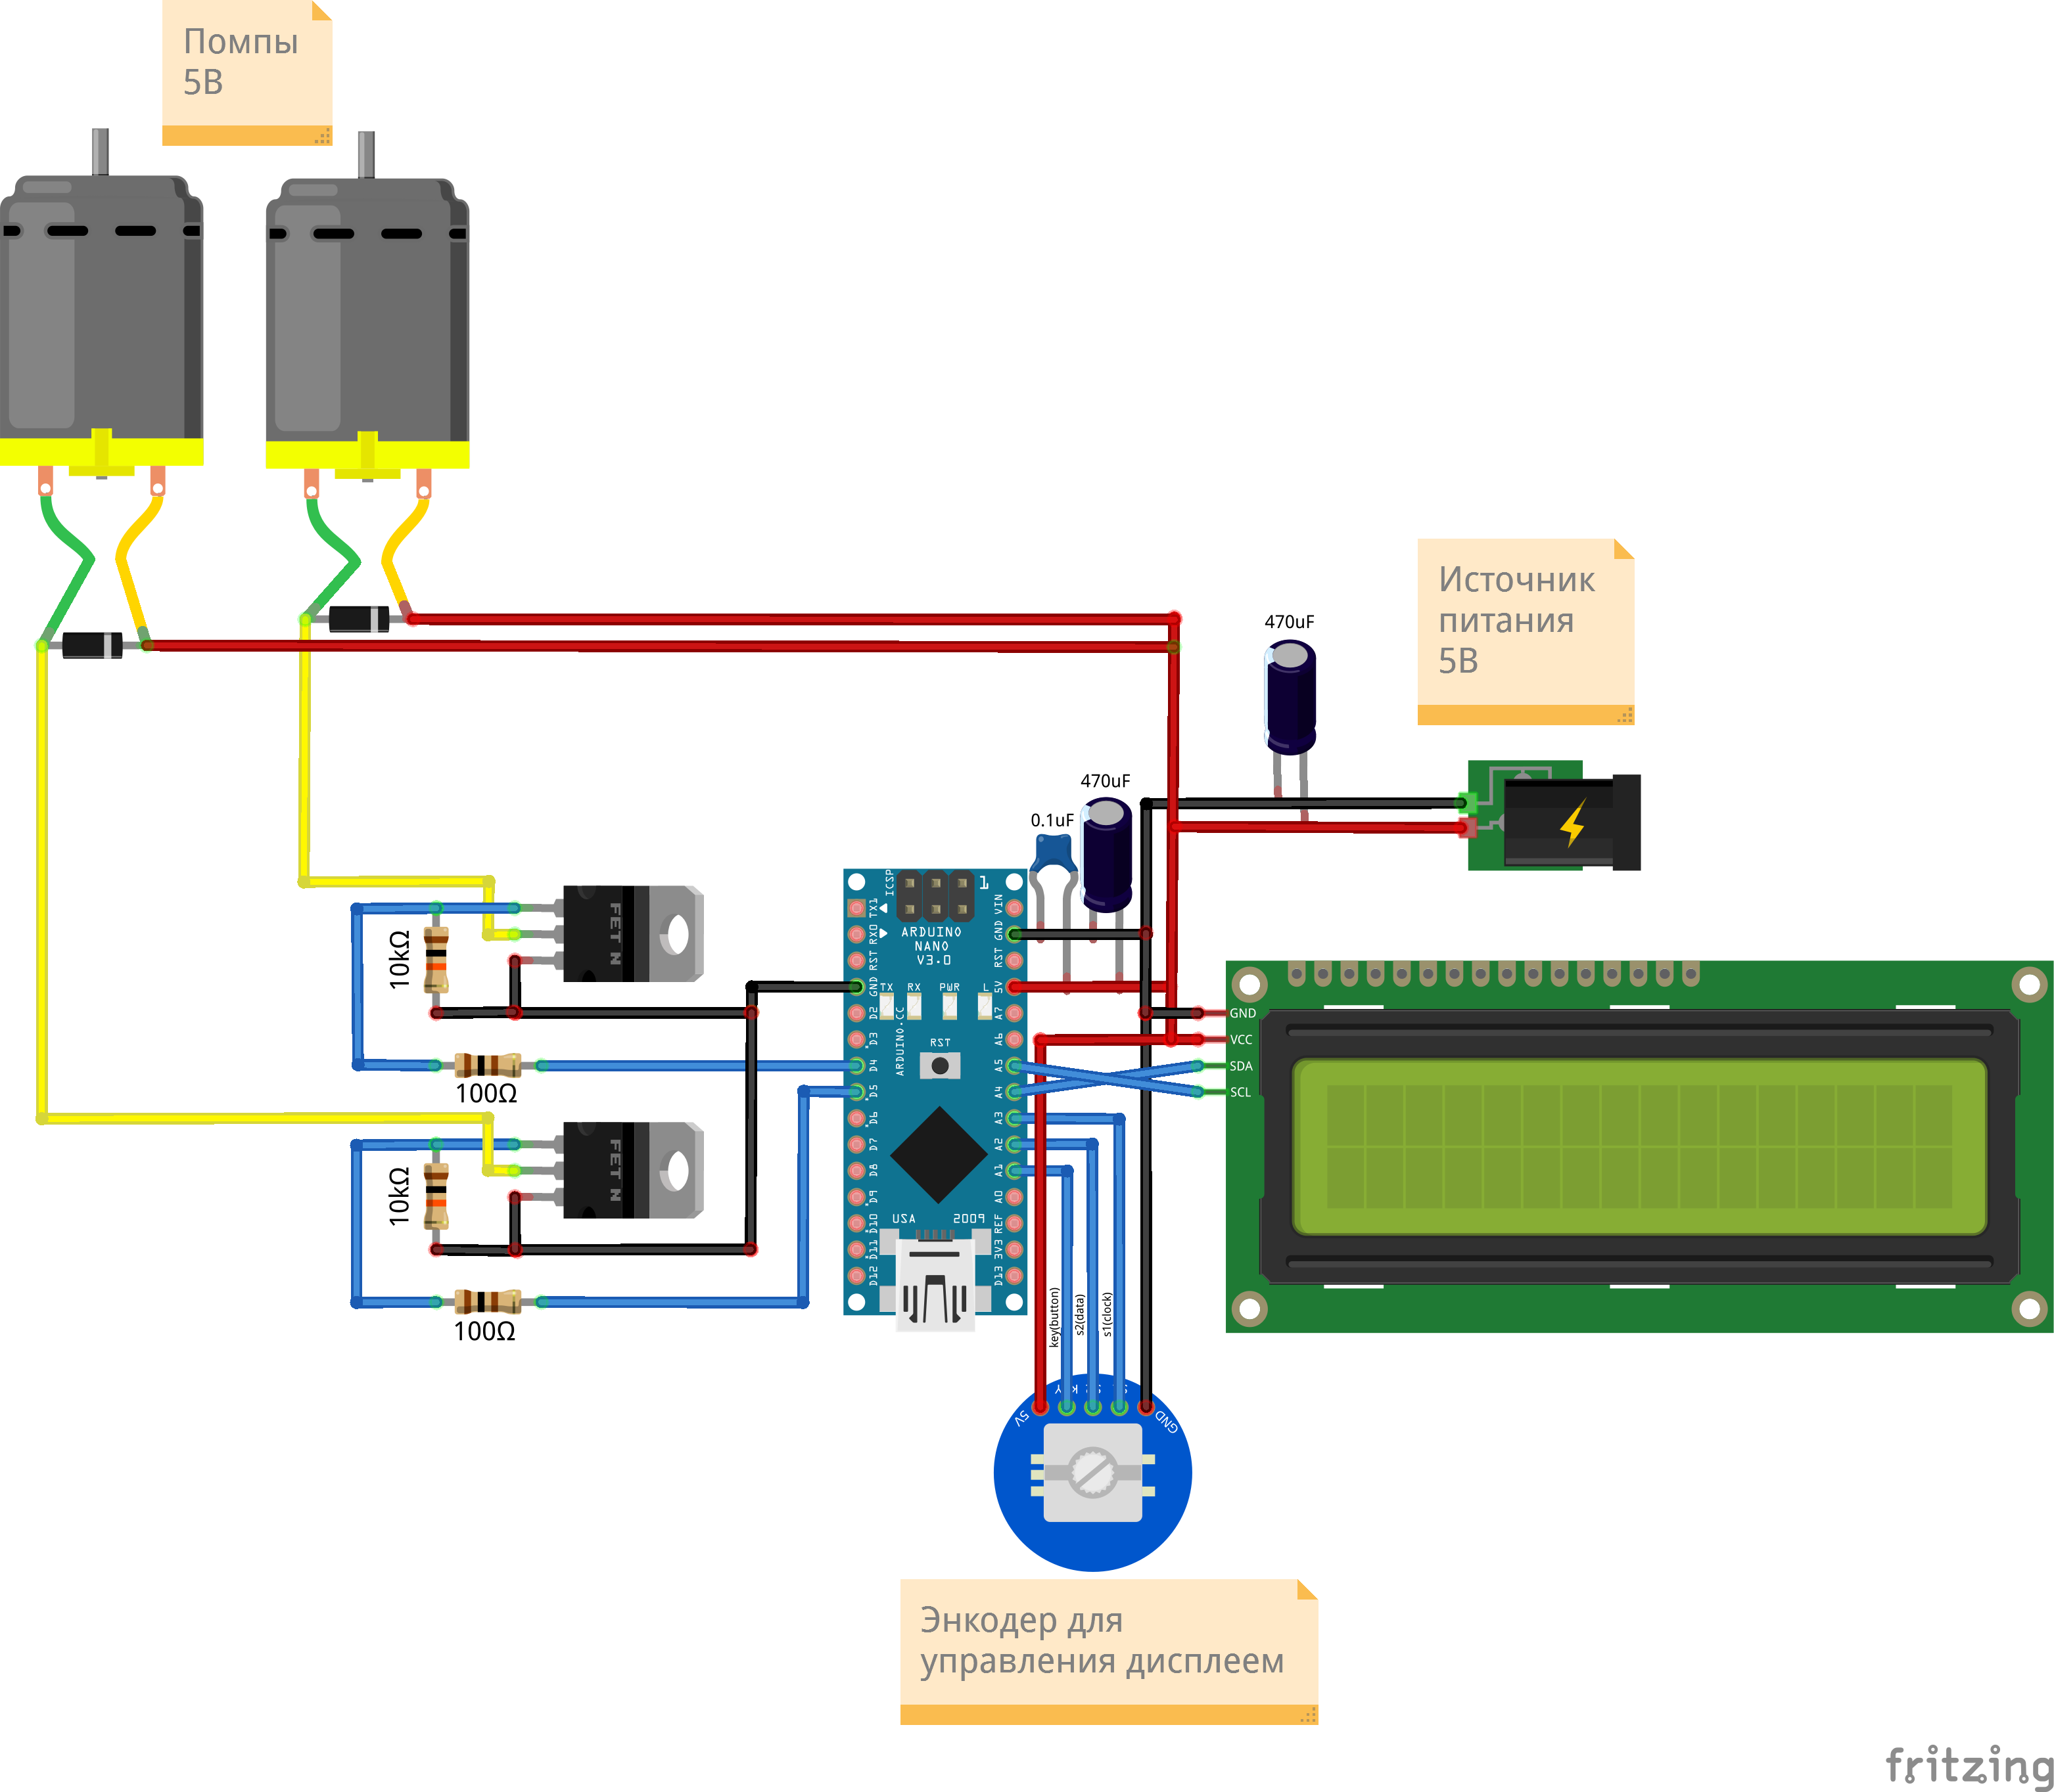
Микроконтроллер
ЖК-экран
Энкодер
Помпы
Разъем питания
Транзисторы
Диоды
Резисторы
Конденсаторы
Схема устройства

Slide 6
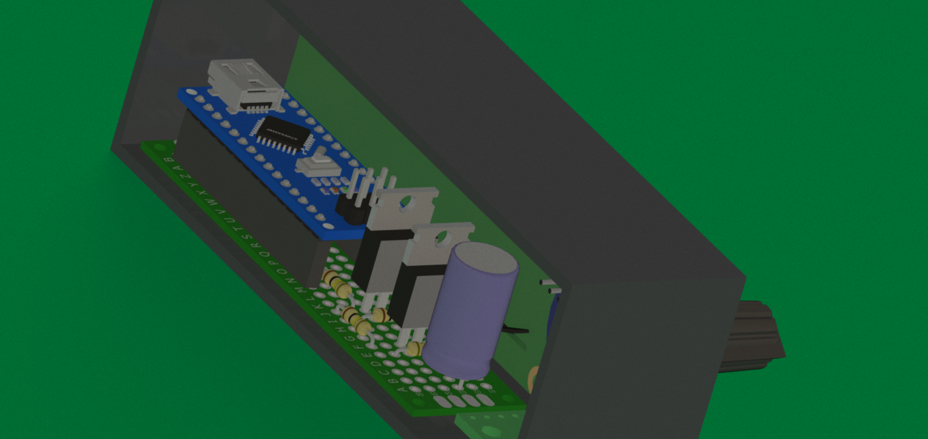
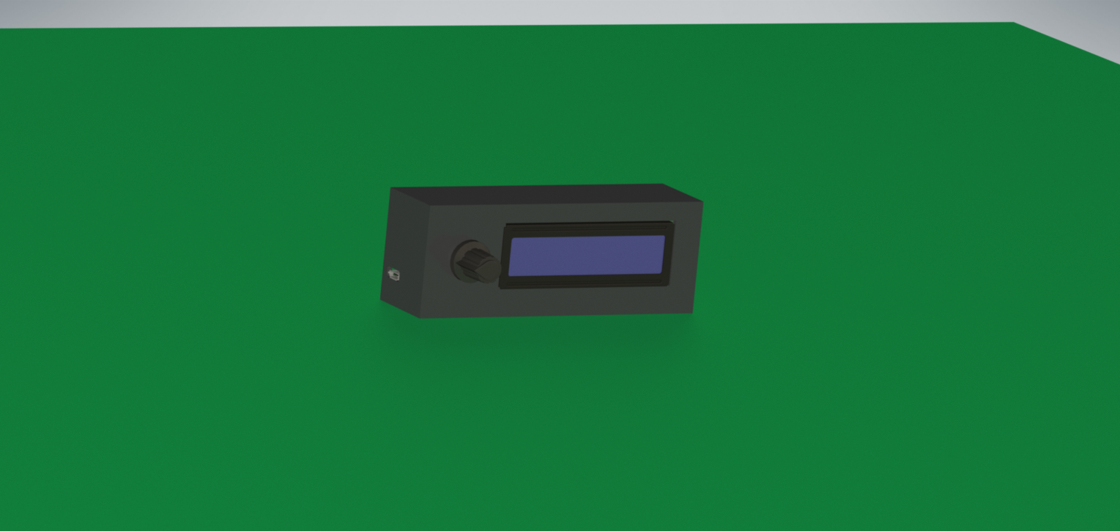
Испытания устройства
Пройденные этапы тестирования
Испытания производителем
Выявление ошибок работы алгоритмов
Схемотехнические изменения
Проверка независимой комиссией
Изменение ошибок интерфейса
Дополнение в инструкцию по эксплуатации

Slide 7
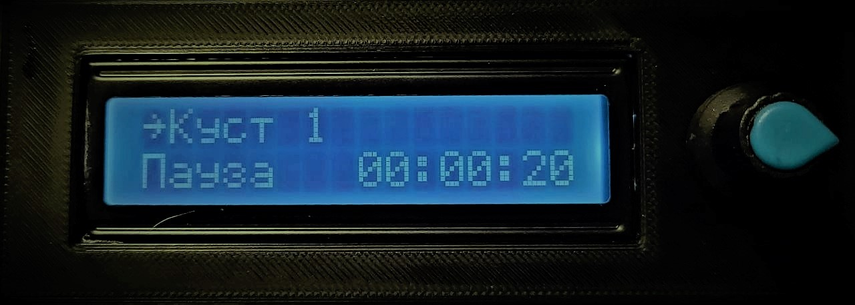
Beta тестирование пользователями
Получение реальных отзывов о продукте
Доработка дизайна устройства
Завершение тестирования
Готовность к производству систем автоматического полива

Slide 8
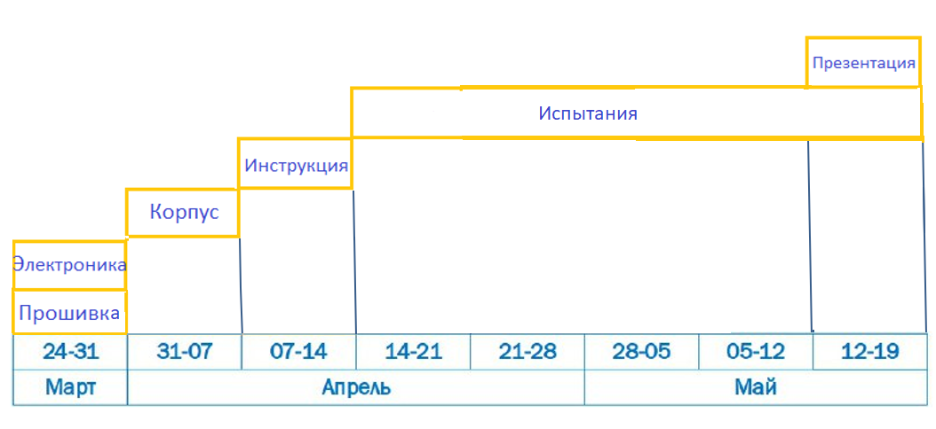
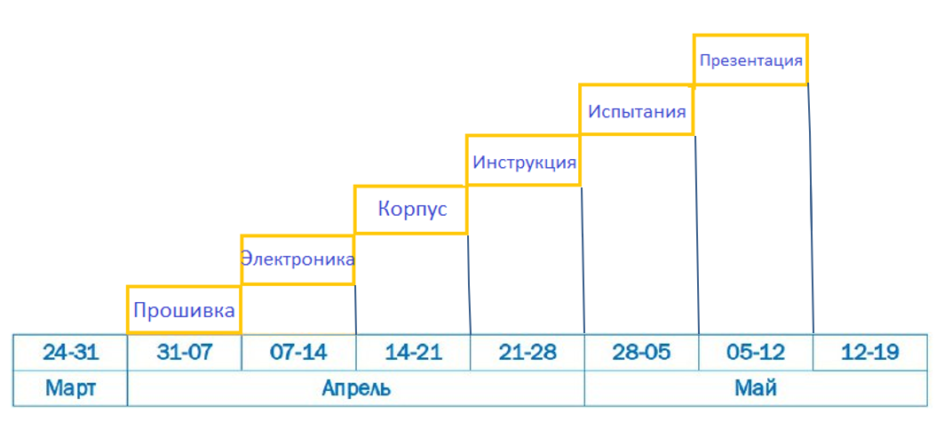
Реальность
Изменения плана
Ожидание

Slide 9
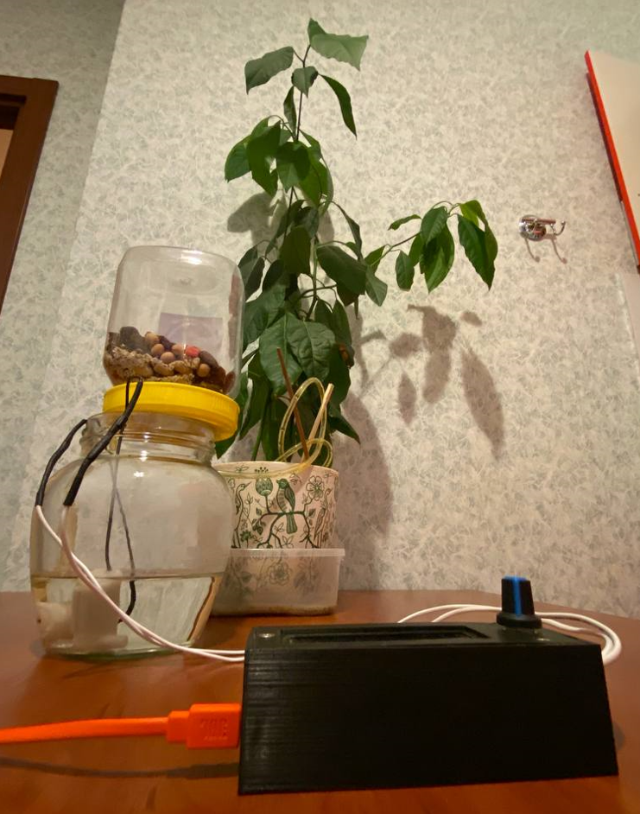
Результаты
Полностью готовый к использованию продукт
Все поставленные цели были выполнены
Проявление у людей интереса к автоматической системе полива

Slide 10

Возможности развития проекта
Подключение большего числа помп
Использование телефона для настройки
Доработка эргономики устройства

Slide 11


Подведение итогов
Ссылка на репозиторий

